Slide 1
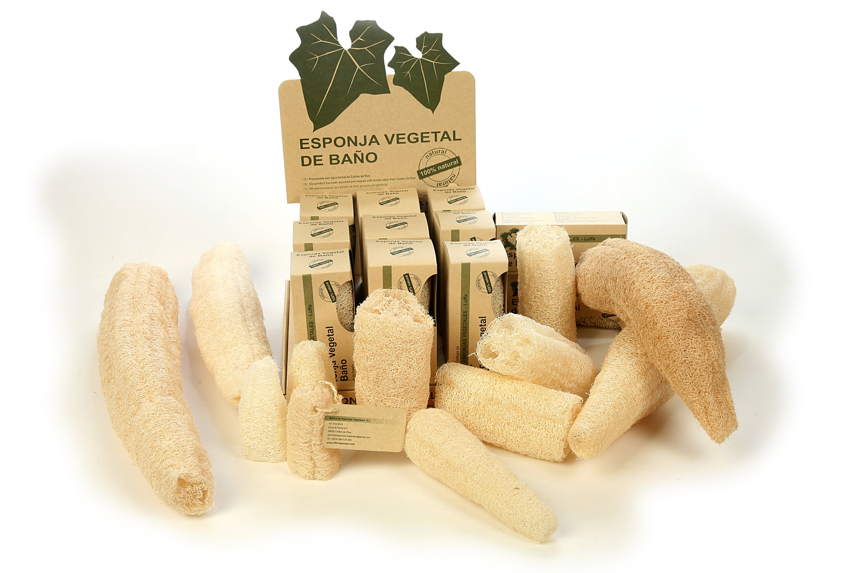
www.luffa-esponjas.com

Slide 2
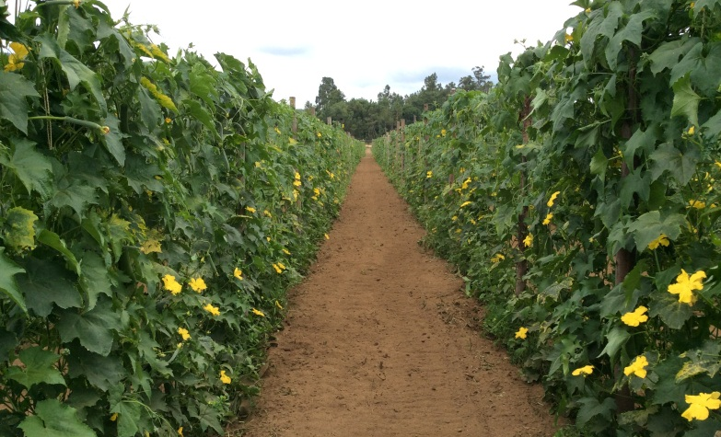
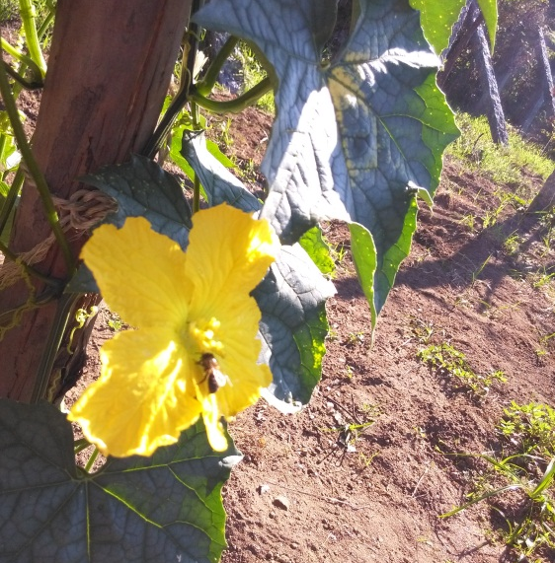
UNSERE PLANTAGEN
Wir sind ein Agrar-forstwirtschaftliches Unternehmen in Galizien und wollen die ländliche Kultur mit natürlichen Luffa-Sch´¨ammen beleben. Iberica de Esponjas Vegetales verwendet nicht genutzte Weinstöcke und unbenutzte Flächen zur Bepflanzung unserer Luffas. Die Einrichtungen sind zu 100% nachhaltig.
Wir sind die größten Luffa-Produzent in Europa.
Bei der gesamten Produktion werden keinerlei Pestizide verwendet was eine einzigartige Umgebung der Bienen bietet. So arbeiten wir mit dem galicischen Verband der lmker zusammen

Slide 3
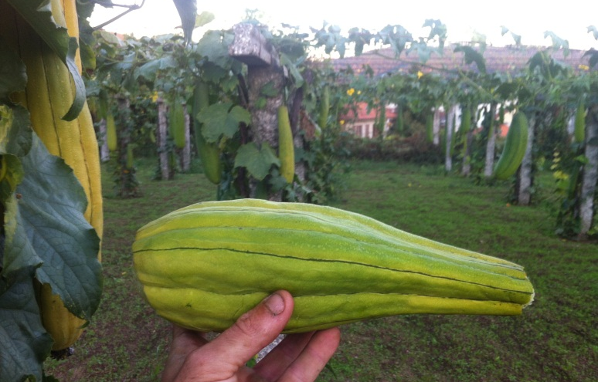
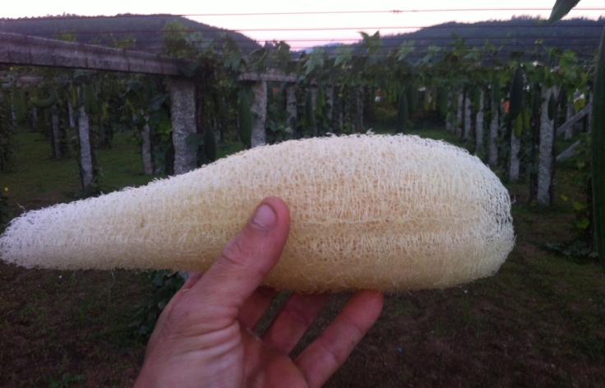
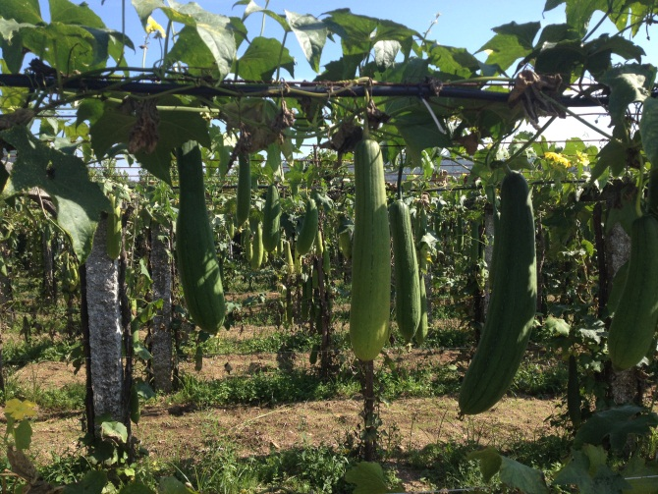
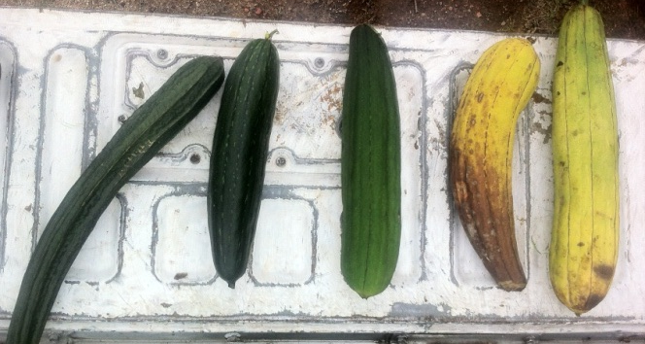
UNSER SCHWAMM
Unsere genetischen Anpassungen ermöglichen uns, verschiedene Strukturen der Faser zu erhalten. Unsere Luffa-Schwämme haben somit Fasern, die sich durch ihre superweiche Faserbeschaffenheit hervorragend eignen, um empfindliche Haut zu reinigen oder sogar viele Hautkrankheiten schonend zu behandeln.Sie sind ebenfalls bestens geeignet als Peeling, um die Durchblutung anzuregen.
Unser Produkt ist ein 100% Naturprodukt, gereinigt mit dem Thermalwasser (mineralisiert) aus Caldas de Reis, die dem Luffa eine konstante Qualität und Produkterscheinung sichert.

Slide 4
WWW.LUFFA-ESPONJAS.COM

